Slide 1

Департамент внутренней политики
Самарской области
Государственная программа
Самарской области
«Поддержка инициатив населения
муниципальных образований
в Самарской области»
О подготовке конкурсной документации
для участия в конкурсном отборе
решений о самообложении, принятых
на сходах граждан (мероприятий)
Бодрова Ева Михайловна
консультант управления по взаимодействию
с муниципальными образованиями

Slide 2

Методические рекомендации
Формы и образцы документов
Требования к срокам предоставления документов
Требования к содержанию документов
Рекомендации по заполнению Заявки
Рекомендации к Приложениям к Заявке

Slide 3
ОФОРМЛЕНИЕ ДОКУМЕНТОВ

Slide 4


ПАПКА-СКОРОСШИВАТЕЛЬ
с перфорацией пластиковая формата А4
Документы должны
быть разложены
по отдельным файлам:
1
=
1
документ
файл

Slide 5

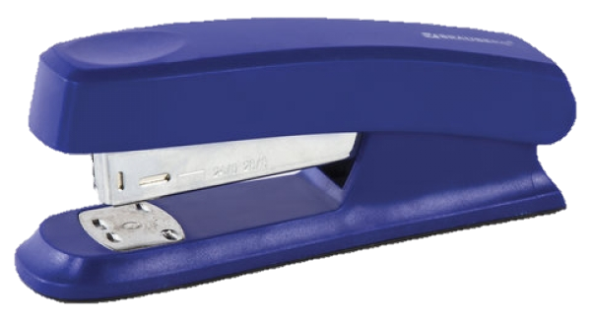

СКРЕПЛЕНИЕ ДОКУМЕНТОВ


Slide 6
ЧАСТЬ ТЕРРИТОРИИ
муниципального образования
?
О назначении и проведении собрания/конференции граждан…
... провести собрание/конференцию граждан…
НА части
территории
ПРОЖИВАЮЩИХ
НА ЧАСТИ территории
ЧАСТИ
территории
ГДЕ?
КАКИХ?
С КЕМ?
Место проведения собрания или конференции
Люди какой части территории МО
примут участие в собрании
или конференции граждан

Slide 7
ЭТАПЫ СХОДА ГРАЖДАН
?
Когда нужно делить сход на этапы?
Сколько этапов назначать?
Возможно ли провести конференцию?
1.
Исходя из части территории необходимо понять количество человек, ИМЕЮЩИХ ПРАВО
участвовать в сходе граждан
2.
Определить место проведения схода граждан
и оценить вместимость помещения
3.
РАЗДЕЛИТЬ количество граждан, имеющих право
на участие в сходе, НА число человек,
на которое рассчитано выбранное помещение

Slide 8
ЭТАПЫ СХОДА ГРАЖДАН
?
Когда нужно делить сход на этапы?
Сколько этапов назначать?
Возможно ли провести конференцию?
4.
Если количество человек, имеющих право на участие
в сходе меньше или равно вместимости выбранного помещения, сход граждан на этапы не делится
5.
В иных случаях результат вычислений равен
количеству этапов для назначения схода
6.
Проводить конференцию граждан не допускается

Slide 9





Проведение схода граждан
Фото
голосования
Видео
обсуждений
Раздаточный
материал
Регистрация
участников

Slide 10
ЛИСТ РЕГИСТРАЦИИ
участников схода граждан
Условия:
должен соблюдаться кворум
количество зарегистрированных участников
должно соответствовать вместимости помещения,
в котором проводится собрание граждан
лист регистрации участников схода хранится
в администрации муниципального образования,
в департамент внутренней политики Самарской области предоставляется по запросу

Slide 11
Порядок вложения
документов в папку
1
Сопроводительное письмо
Электронный носитель
файл
2
Заявка на участие в конкурсном отборе
файл
3
Документ о назначении схода граждан
файл
далее
Документы строго по порядку, обозначенному в приложениях к заявке

Slide 12
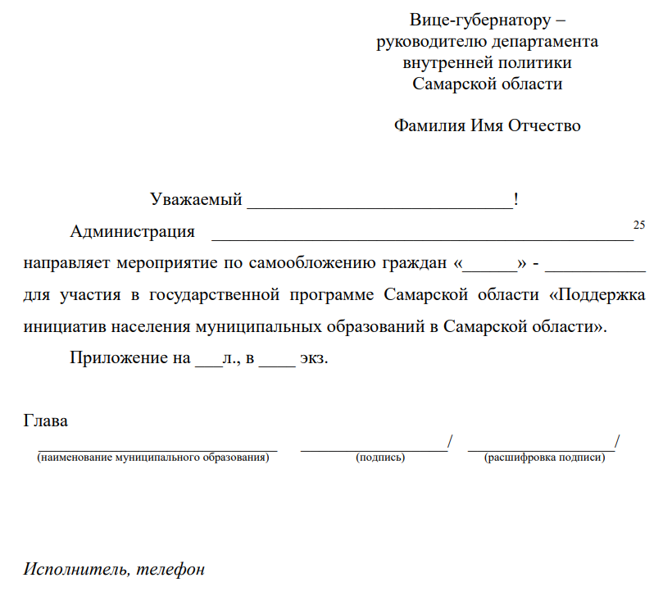
СОПРОВОДИТЕЛЬНОЕ ПИСЬМО
В период сдачи заявок на конкурс могут быть изменения
ПОЛНОЕ НАИМЕНОВАНИЕ
муниципального образования
Списать из п. 4 Заявки
Сопроводительное
письмо не считается.
Электронный носитель
не прописывается
Рекомендуется вместо числа листов оставлять прочерк «___л.»
и на момент сдачи документов
ручкой прописать верное количество листов

Slide 13
ТРЕБОВАНИЯ К ОФОРМЛЕНИЮ
НЕОБХОДИМО СОБЛЮДАТЬ
ЗАПРЕЩАЕТСЯ
1
Страницы КАЖДОГО документа должны быть пронумерованы
Сквозная нумерация
по всему пакету
2
Первый лист в пакете докумен-тов – сопроводительное письмо
Вкладывать титульные листы в пакет документов
3
Размер шрифта необходимо использовать 12 или 14
Размер шрифта
до 12 или более 16
Документы на конкурс предос-тавляются в папке, разложенные в файлы по видам документов
4
Сшивать документы
Листы в документах не скреп-ляются. Могут фиксироваться скрепками
Скреплять документы степлером или использовать дырокол
5

Slide 14


ТРЕБОВАНИЯ К ОФОРМЛЕНИЮ
НЕОБХОДИМО СОБЛЮДАТЬ
ЗАПРЕЩАЕТСЯ
Печать осуществляется на белой бумаге. Рекомендуемая плотность 80 г/м2
6
Печать
на фотобумаге
закреплять файлы
в папке на крепления
с оборотной стороны документов
7
Файлы закрепляются
в папке так, чтобы штырьки крепления файлов были видны
с лицевой стороны документов
ЛИЦЕВАЯ СТОРОНА ДОКУМЕНТА

Slide 15
ЗАПОЛНЕНИЕ ЗАЯВКИ

Slide 16
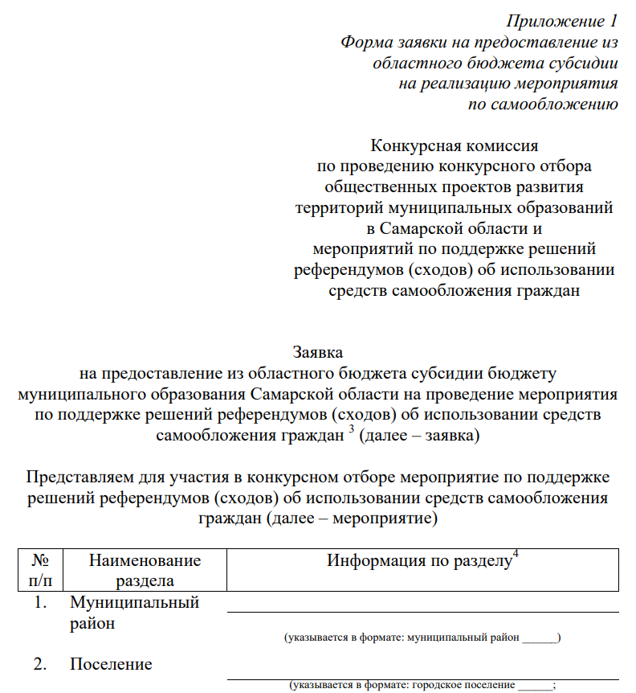
Название приложения
К МЕТОДИЧКЕ!
Эти слова УДАЛЯЮТСЯ
НАЗВАНИЕ КОМИСИИ
НЕ УДАЛЯТЬ И НЕ МЕНЯТЬ!!!
НАЗВАНИЕ ЗАЯВКИ
НЕ УДАЛЯТЬ И НЕ МЕНЯТЬ!!!
Для участия
в конкурсе
НЕ УДАЛЯТЬ И НЕ МЕНЯТЬ!!!

Slide 17
ЧТО ЗАПОЛНЯТЬ?
ВСЕ пункты заявки
ОБЯЗАТЕЛЬНЫ
для заполнения
ИСКЛЮЧЕНИЙ НЕТ.

Slide 18
ПУНКТ 1
Муниципальный район
Пример заполнения:
Муниципальный район Алексеевский
ПУНКТ 2
Поселение
Пример заполнения:
Сельское поселение Алексеевка
ПУНКТ 3
Населенный пункт
Пример заполнения:
Село Алексеевка

Slide 19
ПУНКТ 4
Наименование мероприятия
«_________» – _____________________
Не указываются названия:
Указывается название:
Городских поселений
Сельских поселений
населенного пункта без сокращений
(поселок, село, деревня)
Примеры заполнения:
Особенности заполнения:
«Ветер перемен» – благоустройство парка Победы в селе Алексеевка
по ул. Приморской, д. 15
(родительный падеж)
Рекомендуется использовать слова:
«Хорошая дорога» – устройство тротуара
по ул. Приморской, д. 15
благоустройство, восстановление, обустройство, создание, установка, устройство, закупка, приобретение

Slide 20
ПУНКТ 5
Адрес и (или) географические координаты
характерных точек границ объекта общественной инфраструктуры
Название улиц
и номера домов
Координаты планируемого
к реализации объекта
И (ИЛИ)
Пример заполнения:
Наименование МО
НЕ УКАЗЫВАЕТСЯ
ул. Зеленая, д. 10, д. 15
Координаты:
ХХ.ХХХХХХ, ХХ.ХХХХХХ;
ХХ.ХХХХХХ, ХХ.ХХХХХХ;
ХХ.ХХХХХХ, ХХ.ХХХХХХ;
ХХ.ХХХХХХ, ХХ.ХХХХХХ.
Координаты точек
ПО ВСЕМУ ПЕРИМЕТРУ объекта

Slide 21
ПУНКТ 6
Информация о земельном участке (земле),
на котором планируется реализация мероприятия
НЕ УКАЗЫВАЕТСЯ:
адрес (наименование МО, названия улиц и номера домов)
координаты объекта
УКАЗЫВАЕТСЯ:
кадастровый номер земельного участка (при его наличии)
кадастровый квартал земельного участка (при отсутствии кадастрового номера)
Пример заполнения:
63:26:0802006:54
63:26:0802006

Slide 22
ПУНКТ 7
Избирательные округа
на территории реализации мероприятия
УКАЗЫВАЕТСЯ:
Это не номер
избирательного
округа, а номер
региона!
63
номер избирательных
округов по уровням:
163
федеральный
региональный
Указывать его неверно!
муниципальный
Пример заполнения:
Если на территории реализации общественного проекта выпадает несколько округов, номера округов в соответствующей строке указываются через запятую
№ п/п | Уровень | № округа
1. | Муниципальный | 10, 11
2. | Региональный | 4
3. | Федеральный | 158

Slide 23
ПУНКТ 8
Количество благополучателей
по итогам реализации мероприятия
Параметры
Указываются
Пример
Формула
расчета
условные
обозначения
элементы
расчета
Бл = а + в
Элементы
формулы
описание каждого
обозначения
значения
элемента
а – жители ул. Садо-
вой, д. 1; а = 10;
в – жители ул. Виш-невой, д. 2; в = 15
Расчет
по формуле
математический расчет
значения элемен-тов в формуле
Бл = 10 + 15
Количество человек
в год (итого)
результат математических вычислений
Бл = 25 чел / год
календарный год с даты
завершения реализации проекта
посещаемость и частота пользования объектом
!
НЕ УЧИТЫВАЕТСЯ

Slide 24
ПУНКТ 9
Описание мероприятия
Не указываются:
Стиль изложения текста
Количественные показатели
Значения и единицы измерения
ПОВЕСТВОВАТЕЛЬНЫЙ
Параметры и технические характеристики
Размеры объекта или элементов
Проведение субботников
Указываются:
НЕ УКАЗЫВАЕТСЯ
Все виды планируемых работ
В рамках проекта
основные элементы объекта и виды работ в рамках общей стоимости
материалы, из которых будут выполнены основные элементы объекта
формы и расположение элементов объекта
Вне рамок проекта
элементы объекта или виды работ за пределами стоимости мероприятия,
без которых завершение реализации объекта невозможно

Slide 25
ПУНКТ 10
Количественные показатели,
которые будут достигнуты по итогам реализации мероприятия
Указываются:
Пример:
Элементы объекта с характеристикой единицы измерения
протяженность …, объем …,
площадь …, длина …
Значение показателя с указанием единицы измерения
м., м.кв., м.куб., шт., ед., и др.
НЕЛЬЗЯ ИСПОЛЬЗОВАТЬ:
МОЖНО ИСПОЛЬЗОВАТЬ:
Ограждение | 200 ед.
Протяженность ограждения | 100 м.п.
Газон | 1
Площадь газона | 20 м.кв.
Освещение | 2 фонаря
Светильники | 2 шт.
Деревья | 3 ивы, 2 березы
Деревья (Березы) | 7 шт.

Slide 26
ПУНКТ 11
Наличие мероприятий,
подтверждающих комплексный подход
при развитии территории, на которой запланирована реализация мероприятия
Пункт заполняется, ЕСЛИ:
Адрес объекта совпадает или является продолжением с адресом мероприятия, реализованного по одной из программ
Содержание мероприятия допол-няет проведенное ранее мероприятие по одной из программ по видам
и (или) объемам работ
Мероприятия, выполненные ранее
на указанном адресе по одной из программ, реализованы менее чем
за 5 лет до даты окончания текущего приема заявочной документации
В приложении к заявке в эл.виде приложены подтверждающие документы
Все 4 условия должны выполняться ЕДИНОВРЕМЕННО
Для заполнения пункта, нужный вариант выделяется любым удобным способом (жирный шрифт, галочка, подчеркнутый и т.д.)

Slide 27

ПУНКТ 12
Проблема, на решение которой
направлено мероприятие
Указывается:
Это не проблемы:
Описание проблемы, актуальной
для жителей, а не для ОМСУ
Отсутствие денег в муниципальном образовании
Краткое содержание обращений
в ОМСУ по проблеме (при наличии)
Заключения и предписания контрольно-надзорных органов
Что плохого сейчас с объектом? Почему такое состояние?
Несоответствие ГОСТам и Стандартам
Каким образом сейчас плохое состояние объекта влияет
на действия людей и социальное самочувствие?
К каким негативным последствиям может привести текущая ситуация на объекте?

Slide 28

ПУНКТ 13
Обоснование социальной значимости
мероприятия
Указывается:
Значимость мероприятия
для населения
Как изменится степень удовлетворенности жителей после реализации мероприятия
Социальные изменения, которые появятся в результате реализации мероприятия

Slide 29
ПУНКТ 14
Направление реализации мероприятия
ВАЖНО!
Если памятник в реестре объектов культурного наследия
Объекты монументального искусства
НЕ СОСТОИТ
Если предполагается
более 2-х
направлений
Мероприятие РАЗДЕЛЯЕТСЯ
НА НЕСКОЛЬКО разных Заявок
Каждая из Заявок не должна зависеть от другой
Для заполнения пункта, нужный вариант выделяется любым удобным способом (жирный шрифт, галочка, подчеркнутый и т.д.)
Не более 2-х направлений
Возможность благоустройства фонтанов

Slide 30
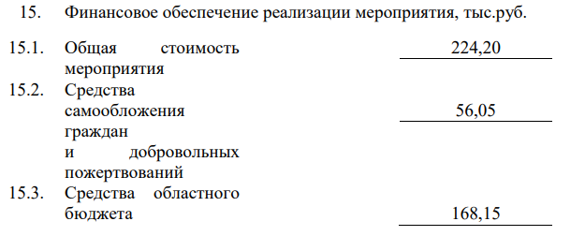
ПУНКТ 15
Общая стоимость реализации
мероприятия
НЕ МЕНЕЕ 25% от общей стоимости
не более 75%
от общей стоимости
Сумма субсидии
из областного бюджета
Во всех суммах
указывается
ДВА ЗНАКА ПОСЛЕ «,»
НЕ ОКРУГЛЯЕТСЯ ДО СОТЕН
УКАЗЫВАЕТСЯ В ТЫСЯЧАХ РУБ.

Slide 31
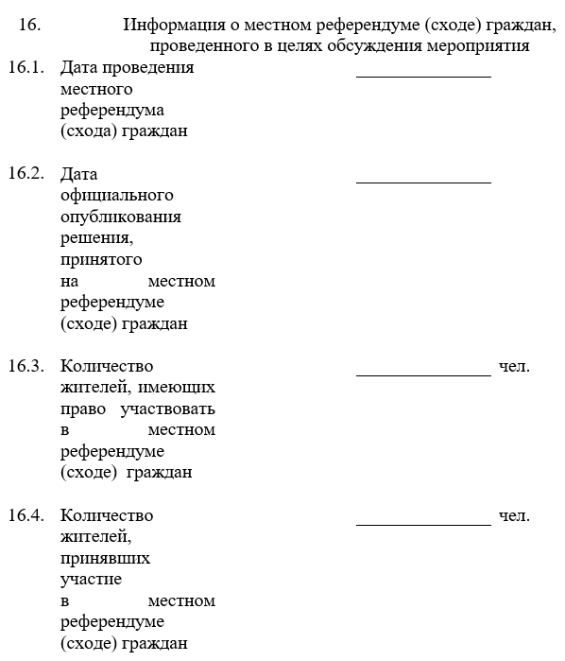
ПУНКТ 16
Информация о местном референдуме (сходе)
граждан, проведенного в целях обсуждения мероприятия
Необходимо использовать официальные документы
Протокол схода граждан
Вестник поселения,
в котором опубликовано решение, принятое
на сходе граждан

Slide 32
ПУНКТ 17
Лица, ответственные за взаимодействие
с департаментом внутренней политики Самарской области и департаментом управления делами Губернатора Самарской области и Правительства Самарской области
Указываются:
Фамилия, Имя, Отчество
Глава МО
ПОЛНОСТЬЮ,
без сокращений
Сотрудник администрации МО
ответственный за заполнение заявки
Указываются:
ТОЛЬКО РАБОЧИЕ
номера телефонов
СОГЛАСИЯ
на обработку
персональных данных
НЕ ЗАПОЛНЯЮТСЯ и
НЕ ПРЕДОСТАВЛЯЮТСЯ
с кодом
без пробелов
цифры должны идти подряд
друг за другом
без символов

Slide 33
ПРИЛОЖЕНИЯ
(ОБЯЗАТЕЛЬНЫЕ)
1. Документ о назначении местного референдума (схода) граждан, на ____ л.
2. Протокол местного референдума (схода) граждан,
на ____ л.
3. Решение местного референдума (схода) граждан,
на ____ л.
4. Документ, содержащий положение о порядке подготовки и проведения местного референдума (схода) граждан , на ___ л.

Slide 34
ПРИЛОЖЕНИЯ
(ОБЯЗАТЕЛЬНЫЕ)
5. Документ, содержащий порядок уплаты населением платежей, на ____ л.
6. Официальное опубликование решения о введении самообложения граждан, на ____ л.
7. Документы, подтверждающие общую стоимость мероприятия, на ____ л.
8. Фотографии, подтверждающие проведение обсуждения реализации мероприятия с населением , количество файлов на электронном носителе ____ шт.

Slide 35
ПРИЛОЖЕНИЯ
(ОБЯЗАТЕЛЬНЫЕ)
9. Фотографии текущего состояния объекта или территории реализации мероприятия , количество файлов на электронном носителе ____ шт.
10. Местоположение объекта общественной инфраст-руктуры, на ____ л., количество файлов на электронном носителе _______ шт.
11. Сведения о статье Устава муниципального образования, содержащей наименование источников официального опубликования муниципальных правовых актов , на _____ л.
12. Электронный носитель ______ шт.

Slide 36
ПРИЛОЖЕНИЯ
(РЕКОМЕНДОВАННЫЕ)
13. Сведения о наличии информирования населения об общественном проекте или мероприятии по реализации схода граждан об использовании средств самообложения граждан, на _ л., количество файлов на электронном носителе _ шт.
14. Печатные и (или) иные источники, указанные в сведениях о наличии информирования населения об общественном проекте или мероприятии по реализации схода граждан об использовании средств самообложения граждан, количество файлов на электронном носителе ___ шт.

Slide 37
ПРИЛОЖЕНИЯ
(РЕКОМЕНДОВАННЫЕ)
15. Документы, подтверждающие комплексный подход
к развитию территории, на которой планируется реализация мероприятия, количество файлов на электронном носителе
___ шт.
16. Видео- и (или) аудиоматериалы, подтверждающие проведение обсуждения реализации мероприятия
с населением, количество файлов на электронном носителе
___ шт.
17. Иные документы на усмотрение участника конкурсного отбора, количество файлов на электронном носителе ___ шт.

Slide 38
ПЕРЕД ПОДПИСЬЮ
Необходимо:
Провести проверку мероприятия на соответствие требованиям законодательства
Проверить наличие возможности реализации мероприятия
на земельном участке
Провести работу по возможности инженерно-технического подключения
с учетом существующей и перспективной застройки территории
Провести проверку на наличие скрытых коммуникаций и имеющихся инженерных сетей
Проверить соблюдение охранных зон имеющихся инженерных сетей
Настоящим подтверждаю, что муниципальным образованием была проведена проверка возможности реализации мероприятия на соответствие требованиям действующего законодательства, в том числе на наличие возможности реализации его на земельном участке, инженерно-технического подключения с учетом существующей и перспективной застройки территории, имеющихся инженерных сетей и соблюдения их охранных зон.

Slide 39
ПОДПИСЬ ЗАЯВКИ
Имеет право подписи:
Глава городского поселения
Должность указывается ПОЛНОСТЬЮ
Глава сельского поселения
В отсутствие главы МО
право подписи имеет исполняющий обязанности
главы МО
ПЕЧАТЬ должна находиться РЯДОМ С ПОДПИСЬЮ
или немного «накладываться»
на подпись главы МО,
но не должна перекрывать подпись
Не имеет право подписи:
Заместитель главы МО
без статуса ИО главы
Глава муниципального района

Slide 40
ВОПРОСЫ
О подготовке конкурсной документации
для участия в конкурсном отборе
решений о самообложении, принятых
на сходах граждан (мероприятий)
ОТВЕТЫ

